Slide 1
DBMS NoSQL (Not Only SQL)
FITSTIC 2024

Slide 2

whoami
Chiara Forresi
Email: chiara.forresi@unibo.it
4th year Ph.D. Candidate in Data Science and Computation @ UniBO
Research topics
Big data / database
Streaming data
https://big.csr.unibo.it/

Slide 3
Materiale
https://tinyurl.com/fitstic-nosql-2024

Slide 4
Calendario (provvisorio)
Data | Argomento
09/04/2024 09-13 | Introduzione ai database NoSQL
11/04/2024 09-13 | Introduzione ai database NoSQL, installazione software per prove pratiche, Cassandra
16/04/2024 09-13 | Test teoria, Cassandra
18/04/2024 09-13 | Cassandra, Neo4J
22/04/2024 09-13 | Test Cassandra, Neo4J
23/04/2024 09-13 | Neo4J, Mongo DB Find
30/04/2024 09-13 | Test Neo4J, MongoDB Find
02/05/2024 10-12 | Test MongoDB, …
Il calendario verrà aggiornato di volta in volta, nel sito del materiale!

Slide 5
Cosa significa NoSQL
Il termine viene usato per la prima volta nel '98 da Carlo Strozzi
Indicava un RDBMS open-source che usava un linguaggio diverso da SQL per le interrogazioni
Nel 2009 viene usato da un meetup di San Francisco
Ospitavano discussioni di progetti open-source ispirati ai nuovi database di Google e Amazon
Gruppi partecipanti: Voldemort, Cassandra, Dynamite, HBase, Hypertable, CouchDB, MongoDB
Oggi, il termine NoSQL indica dei DBMS (DataBase Management System) in cui il meccanismo di persistenza è diverso dal modello relazionale (usato dagli RDBMS)
NoSQL = Not Only SQL
Secondo Strozzi, il termine NoREL sarebbe stato più consono

Slide 6
I punti forti degli RDBMS
Meccanismo delle transazioni
Garanzia nella gestione della consistenza e degli accessi concorrenti
Integrazione
Applicazioni diverse possono condividere e riutilizzare le stesse informazioni
Standard
Il modello relazionale ed il linguaggio SQL sono standard affermati
Un unico background teorico condiviso da diverse tecnologie
Solidità
In uso da oltre 40 anni
Notes:
Il fatto di essere standard garantisce la portabilità delle applicazioni

Slide 7
I punti deboli degli RDBMS
Conflitto di impedenza
La memorizzazione del dato si basa sul modello relazionale, ma la manipolazione del dato si basa tipicamente sul modello a oggetti
Tante soluzioni proposte, nessuno standard
E.g.: Object Oriented DBMS (OODBMS), Object-Relational DBMS (ORDBMS), Object-Relational Mapping (ORM) frameworks
Difficile scalabilità orizzontale
I Big Data sono una realtà; un unico server non può gestire tutto
Distribuire un RDBMS non è una soluzione facile
Consistenza vs efficienza
Garantire la consistenza dei dati è un must – anche a costo delle performance
Le applicazioni odierne richiedono letture e scritture con grande frequenza e a bassa latenza
Rigidità dello schema
Una modifica "a regime" può essere molto costosa
Notes:
Il motivo scatenante è il fatto di non scalare orizzontalmente

Slide 8
Caratteristiche comuni ai NoSQL
Non solo righe e tabelle
Varietà di modelli per la gestione e la manipolazione dei dati
Libertà dai join
Possibilità (in alcuni casi, necessità) di estrarre i dati senza eseguire dei join
Libertà dagli schemi
Possibilità di caricare e interrogare i dati senza definire degli schemi prefissati (schemaless o soft-schema)
Architettura distribuita e shared-nothing
Semplice scalabilità del sistema in ambiente distribuito senza degrado di performance
Ogni workstation dispone della propria RAM e dei propri dischi, che non sono condivisi
Notes:
I join sono scoraggiati

Slide 9
Cosa non è NoSQL
Addio ad SQL
Esistono sistemi NoSQL che utilizzano SQL (o un linguaggio SQL-like)
Open-source
Molti sistemi NoSQL sono open-source, ma ne esistono anche molti commerciali
Cloud Computing
Il Cloud favorisce le capacità di scalare dei sistemi NoSQL, ma è possibile usarli anche in-house
Ottimizzazione delle risorse hardware
A parità di risorse, un DBMS relazionale centralizzato offre prestazioni migliori
Notes:
○ It’s not about a clever use of RAM and SSD—Many NoSQL systems focus on the efficient use of RAM or solid state disks to increase performance. Though this is important, NoSQL systems can run on standard hardware.

Slide 10
I precursori del movimento NoSQL
LiveJournal, 2003
Obiettivo: ridurre il numero di interrogazioni al DB da un insieme di web server
Soluzione: Memcached, studiato per mantenere in RAM query e risultati
Google, 2005
Obiettivo: gestire l'enorme quantità di dati raccolti (indicizzazione del web, Maps, Gmail, ecc.)
Soluzione: BigTable, ottimizzato per garantire scalabilità e performance su Petabyte di dati
Amazon, 2007
Obiettivo: assicurare l'affidabilità e la continuità del servizio di vendita online, 24/7
Soluzione: DynamoDB, caratterizzato da una forte semplicità d'uso e di gestione dei dati
Notes:
https://en.wikipedia.org/wiki/LiveJournal LiveJournal è una sorta di MSN russo

Slide 11
Modelli dati

Slide 12
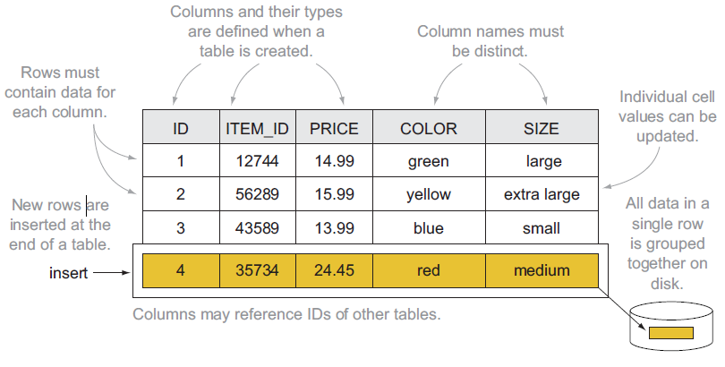
Modello relazionale
Il modello relazionale si basa su righe e tabelle
Le colonne ed i rispettivi tipi devono essere definiti in fase di creazione
I nomi delle colonne devono essere distinti
Le righe devono contenere valori per ogni colonna
Valori di singole celle possono essere aggiornati
Nuove righe vengono inserite in fondo alla tabella
I dati di una singola riga sono memorizzati insieme su disco
Le colonne possono referenziare ID di altre tabelle

Slide 13
NoSQL: tanti modelli
Una delle principali difficoltà è capire quale modello adottare
Modello | Descrizione | Casi d'uso
Key-value | Associa un qualunque valore ad una stringa di testo | Dizionari, tabelle di lookup, cache, memorizzazione file e immagini
Document | Memorizza informazioni gerarchiche con una struttura ad albero | Documenti, qualunque dato idoneo ad una struttura gerarchica
Column family | Memorizza matrice sparse usando sia la riga che la colonna come chiave | Crawling, sistemi con elevata variabilità, matrici sparse
Graph | Memorizza nodi e archi | Query su reti sociali, inferenza, pattern matching

Slide 14
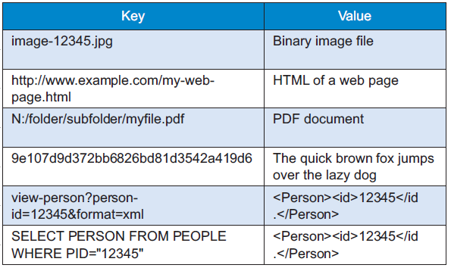
Key-value: modello
Un DB contiene una o più collezioni (corrispettive delle tabelle)
Ogni collezione contiene un elenco di coppie chiave-valore
Chiave: una stringa di testo univoca
Esempi: id, hash, path, query, chiamate REST
Valore: un BLOB (binary large object)
Esempi: testo, documenti, pagine web, file multimediali
Livello di atomicità: la coppia chiave-valore
Ricorda un semplice dizionario
La collezione è indicizzata per chiave
Il valore può contenere informazioni diverse: una o più definizioni, sinonimi e contrari, immagini, ecc.
Notes:
Un’operazione che coinvolge tante righe non è atomica

Slide 15
Key-value: interrogazione
Tre semplici modalità di interrogazione:
put($key as xs:string, $value as item())
Aggiunge una coppa chiave-valore alla collezione
Se la chiave esiste già, il valore viene rimpiazzato
get($key as xs:string) as item()
Restituisce il valore corrispondente alla chiave indicata (se esiste)
delete($key as xs:string)
Elimina la coppia con la chiave indicata
Il valore è come una black box: non lo si può interrogare!
Non è possibile fare query con filtri
Non è possibile indicizzare i valori
Per questo motivo, le chiavi sono spesso "parlanti"
Key | Value
user:1234:name | Enrico
user:1234:age | 30
post:9876:written-by | user:1234
post:9876:title | NoSQL Databases
comment:5050:reply-to | post:9876

Slide 16
Document: modello
Un DB contiene una o più collezioni (corrispettive delle tabelle)
Ogni collezione contiene un elenco di documenti (tipicamente JSON)
Un documento ha una struttura ad albero auto-descrittiva
Ogni documento contiene un insieme di campi
L'unico campo obbligatorio è l'ID, il cui valore identifica il documento nella collezione
Ogni campo è strutturato come una coppia chiave-valore
Chiave: stringa di testo univoca all'interno del documento
Valore: può essere semplice (stringa, numero, booleano) o complesso (oggetto, array, BLOB)
Un valore può contenere campi a sua volta
Livello di atomicità: il documento
{
"_id": 1234,
"name": "Enrico",
"age": 30, "address": {
"city": "Ravenna", "postalCode": 48124
},
"contacts": [ {
"type": "office", "contact": "0547-338835"
}, {
"type": "skype", "contact": "egallinucci"
} ]
}

Slide 17
Document: interrogazione
A differenza dei key-value, il contenuto del documento è visibile al DBMS
Di conseguenza, l'espressività dei linguaggi di interrogazione è molto più elevata
Possibile creare indici sui campi
Possibile filtrare sui campi
Possibile ottenere più documenti con un'unica query
Possibile effettuare proiezioni sui documenti
Possibile eseguire degli update sui campi di un documento
Implementazioni diverse offrono funzionalità diverse
Meccanismi per gestire viste materializzate o dinamiche
Interrogazione dei dati secondo il paradigma MapReduce
Connettori con diversi strumenti Big Data (e.g., Spark, Hive)
Esecuzione di interrogazioni full-text

Slide 18
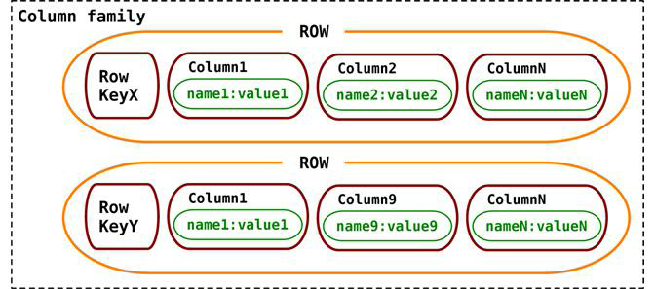
Column-family: modello
Un DB contiene una o più famiglie di colonne (o tabelle)
Ogni famiglia di colonne contiene un elenco di righe nella forma di coppie chiave-valore
Chiave: stringa di testo univoca all'interno della famiglia di colonne
Valore: un insieme di colonne
Ogni colonna è, a sua volta, una coppia chiave-valore
Chiave: stringa di testo univoca all'interno della riga
Valore: semplice o complesso (supercolonna)
Livello di atomicità: la riga
Rispetto al modello relazionale:
Le righe specificano solo le colonne per cui esiste un valore
Soluzione particolarmente adeguata per matrici sparse
Il valore di una colonna può essere "versionato" sulla base di un timestamp
Famiglia di colonne | Chiave di riga | Chiave di colonna | Timestamp | Valore
Notes:
Il nesting è limitato, rispetto a quello del documentale

Slide 19
Column-family: interrogazione
Column-family = wide-column
L'espressività dei linguaggi è una via di mezzo tra i key-value ed i document
Sconsigliato (ove possibile) creare indici sulle colonne
Possibile filtrare sulle colonne (con alcune limitazioni)
Possibile ottenere più righe con un'unica query
Possibile effettuare proiezioni sulle righe
Impossibile eseguire degli update sulle colonne di un documento
Possibile solo rimpiazzarla interamente, come nei key-value
Data la similarità col modello relazionale, è spesso disponibile un linguaggio SQL-like

Slide 20
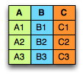


Column-family: ≠ colonnare
I database colonnari memorizzano i dati per colonne anziché per righe
Vantaggi: minore I/O, miglior compressione dei dati, ecc.
Utilizzati in contesti OLAP
Non rientrano nella categoria dei NoSQL!
Row-oriented
Column-oriented
Data chunk 1
Data chunk 2
Data chunk 3
Notes:
Row oriented: inserire un record è facile, ma è possibile accedere a dati non necessari durante la lettura
Column oriented: solo i valori richiesti sono accessibili, la scrittura di un record richiede più accessi

Slide 21
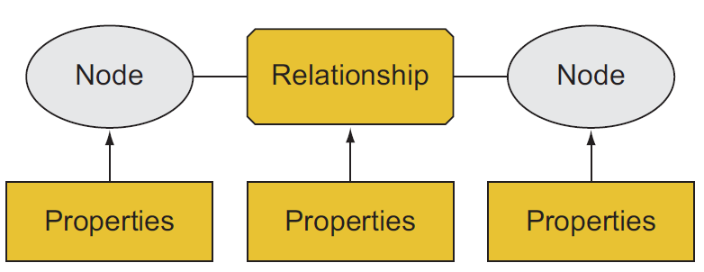
Graph: modello
Un DB contiene uno o più grafi
Ogni grafo è composto da nodi e relazioni
Nodi: rappresentano solitamente entità reali
E.g.: persone, organizzazioni, pagine web, workstation, cellule, libri, ecc.
Relazioni: rappresentano connessioni direzionate tra i nodi
E.g.: amicizie, relazioni di lavoro, collegamenti ipertestuali, collegamenti ethernet, diritti d’autore, ecc.
Nodi e relazioni sono descritti da proprietà
Livello di atomicità: la transazione
Specializzazioni più conosciute:
Modello reticolare
Principalmente relazioni di tipo parent-child o owner-member
Triplestore
Relazioni soggetto-predicato-oggetto (e.g., RDF)
Notes:
https://stackoverflow.com/questions/5040617/what-is-the-difference-between-a-graph-database-and-a-network-database
- Garanzia ACID, molto più forte degli altri modelli citati, infatti vedremo che si fa più fatica a distribuire
- Gli archi sono dei puntatori fisici

Slide 22
Graph: interrogazione
I database a grafo modellano situazioni completamente diverse
Di conseguenza, anche linguaggi e modalità di interrogazione cambiano
Supporto alle transazioni
Supporto a indici, selezioni e proiezioni
Linguaggio di interrogazione basato su pattern
Query | Pattern
Trova amici di amici | (user)-[:KNOWS]-(friend)-[:KNOWS]-(foaf)
Trova il percorso più breve tra A e B | shortestPath( (userA)-[:KNOWS*..5]-(userB) )
Cosa ha comprato chi ha comprato i miei stessi prodotti? | (user)-[:PURCHASED]->(product)<-[:PURCHASED]-()-[:PURCHASED]->(otherProduct)

Slide 23
Graph vs Aggregate-oriented
I modelli a grafo sono intrinsecamente diversi rispetto agli altri
Focus sulle relazioni tra entità piuttosto che sulle entità stesse
Scalabilità ridotta
Modellazione data-driven
Gli altri modelli (key-value, document e column-family) sono definiti anche aggregate-oriented
L’aggregato è il blocco atomico del modello
Più incapsulamento, meno join
Elevata scalabilità
Modellazione query-driven
Notes:
Scalabilità limitata modello a grafo: es. frammentare un grafo senza frammentare archi è spesso impossibile
Usare aggregati di contro, può portare incongruenze nei dati, non faccio join → ridondanza

Slide 24
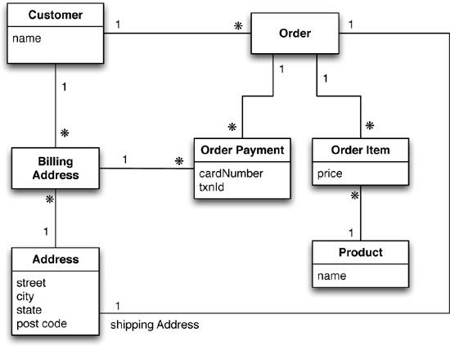
Modellazione dati: un esempio
Tipico caso d’uso: clienti, ordini, prodotti

Slide 25
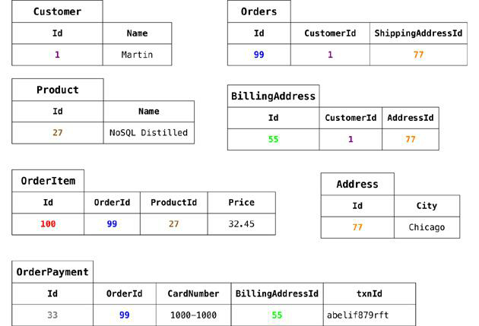
Modellazione dati: relazionale

Slide 26
Modellazione dati: grafo
- Gli ID sono gestiti implicitamente
name:Martin
CardN: 457
txnId:….
CardN: 477
txnId:….
price:14,4
price:12,4
street:Adam city:Chicago
state:illinois
code:60007
street:9th city:NewYork
state:NewYork
code:10001
name:Cola
name:Fanta

Slide 27
Modellazione dati: orientata agli aggregati
Una possibile modellazione di aggregati

Slide 28
Modellazione dati: orientata agli aggregati
Una modellazione alternativa

Slide 29
Modellazione dati: chiave-valore
Customer collection
Product collection
key | value
cust-1:name | Martin
cust-1:adrs | [ {"street":"Adam", "city":"Chicago", "state":"Illinois", "code":60007}, {"street":"9th", "city":"NewYork", "state":"NewYork", "code":10001} ]
cust-1:ord-99 | { "orderpayments": [ {"card":477, "billadrs": {"street":"Adam", "city":"Chicago", "state":"illinois", "code":60007} }, {"card":457, "billadrs": {"street":"9th", "city":"NewYork", "state":"NewYork", "code":10001} ], "products": [ {"id":1, "name":"Cola", "price":12.4}, {"id":2, "name":"Fanta", "price":14.4} ], "shipAdrs": {"street":"9th", "city":"NewYork", "state":"NewYork", code":10001} }
key | value
p-1:name | Cola
p-2:name | Fanta

Slide 30
Modellazione dati: documentale (1)
Customer collection
Product collection
{
"_id": 1,
"name": "Martin",
"adrs": [
{"street":"Adam", "city":"Chicago", "state":"illinois", "code":60007}, {"street":"9th", "city":"NewYork", "state":"NewYork", "code":10001}
],
"orders": [ {
"orderpayments":[
{"card":477, "billadrs": {"street":"Adam", "city":"Chicago", "state":"illinois", "code":60007}},
{"card":457, "billadrs": {"street":"9th", "city":"NewYork", "state":"NewYork", "code":10001}}
],
"products":[
{"id":1, "name":"Cola", "price":12.4},
{"id":2, "name":"Fanta", "price":14.4}
],
"shipAdrs": {"street":"9th", "city":"NewYork", "state":"NewYork", "code":10001}
}]
}
{
"_id":1,
"name":"Cola",
"price":12.4
}
{
"_id":1,
"name":"Fanta",
"price":14.4
}
Notes:
Posso fare join con i prodotti o gestire le denormalizzazioni

Slide 31
Modellazione dati: documentale (2)
{
"_id": 1,
"name": "Martin",
"adrs": [
{"street":"Adam", "city":"Chicago", "state":"illinois", "code":60007}, {"street":"9th", "city":"NewYork", "state":"NewYork", "code":10001}
]
}
Customer
collection
{
"_id":1,
"name":"Cola",
"price":12.4
}
{
"_id":1,
"name":"Fanta",
"price":14.4
}
{
"_id": 1,
"customer":1,
"orderpayments":[
{"card":477, "billadrs":{"street":"Adam", "city":"Chicago", "state":"illinois", "code":60007}},
{"card":457, "billadrs":{"street":"9th", "city":"NewYork", "state":"NewYork", "code":10001}}
],
"products": [
{"id":1, "name":"Cola", "price":12.4},
{"id":2, "name":"Fanta", "price":14.4}
],
"shipAdrs": {"street":"9th", "city":"NewYork", "state":"NewYork", "code":10001}
}
Product
collection
Order
collection
Notes:
In questo caso devo fare per forza join ordine e cliente per accedere ai dati del cliente. Ho più consistenza

Slide 32
Modellazione dati: wide-column
Order table > Order details column family
Ord | CustName | Pepsi | Cola | Fanta | …
1 | Martin |  | 12.4 | 14.4
2 | … | … |  |  | …
Order table > Order payments column family
Ord | OrderPayments
1
2 | …
Card | Steet | City | State | Code
477 | 9th | NewYork | NewYork | 10001
457 | Adam | Chicago | Illinois | 60007
Notes:
1. Valorizza solo i prodotti acquistati
2. Esempio di super colonna

Slide 33
Modellazione di aggregati: progettazione
Il termine deriva dal Domain-Driven Design
Un aggregato è un insieme di oggetti strettamente correlati tra loro e che vengono trattati in blocco
Un aggregato è un’unità per la manipolazione dei dati e la gestione della consistenza
Vantaggi degli aggregati:
Facilitano il lavoro degli sviluppatori software, che spesso manipolano i dati attraverso strutture aggregate
Facili da gestire in un sistema distribuito
Non esiste una strategia universale per la definizione dei confini degli aggregati
Dipende unicamente da come si intende manipolare i dati
Gli aggregati sono di grande aiuto per la gestione su cluster
Pro: i dati che devono essere manipolati insieme (e.g., gli ordini ed i relativi dettagli) vengono modellati nello stesso aggregato – e quindi risiedono nello stesso nodo
Contro: gli aggregati facilitano solo alcuni tipi di interazione
I DBMS relazionali sono agnostici da questo punto di vista

Slide 34
Gestione della distribuzione dei dati
Uno sguardo dietro le quinte

Slide 35
Distribuzione dei dati
Uno dei punti di forza dei sistemi NoSQL è la capacità di scalare
L’aggregato è un’unità che si presta bene alla distribuzione all’interno di un cluster
In generale, gestire un cluster introduce una certa complessità
L’utilizzo di un database NoSQL in un server singolo non è da escludere
In un sistema distribuito ci sono due aspetti ortogonali da valutare:
Sharding: spacchettare i dati su nodi diversi
Replication: copiare gli stessi dati su nodi diversi
Modalità master-slave
Modalità peer-to-peer
Notes:
As data volumes increase, it becomes more difficult and expensive to
scale up—buy a bigger server to run the database on. A more appealing option is to
scale out—run the database on a cluster of servers. Aggregate orientation fits well
with scaling out because the aggregate is a natural unit to use for distribution.

Slide 36
Obiettivi di distribuzione e scalabilità
Robustezza
Replicazione: in caso di perdita di nodi, la replicazione impedisce la perdita di dati
Efficienza
Distribuzione: partizioni differenti possono essere lette/scritte in parallelo da nodi diversi
Replicazione: gli stessi dati possono essere letti in parallelo da utenti diversi attraverso nodi diversi

Slide 37
Single-server
La soluzione più semplice: utilizzare il database in un’unica macchina
Molti database NoSQL progettati per lavorare in forma distribuita…
… ma non significa che non lavorino bene in locale
I database a grafo lavorano meglio in locale
Quando ha senso l’approccio single-server?
Mole di dati non è enorme
Si vogliono sfruttare le caratteristiche dei database NoSQL (e.g., schemaless, modello dati)
Un sistema distribuito è inevitabilmente più complesso; non è detto che ne valga sempre la pena

Slide 38
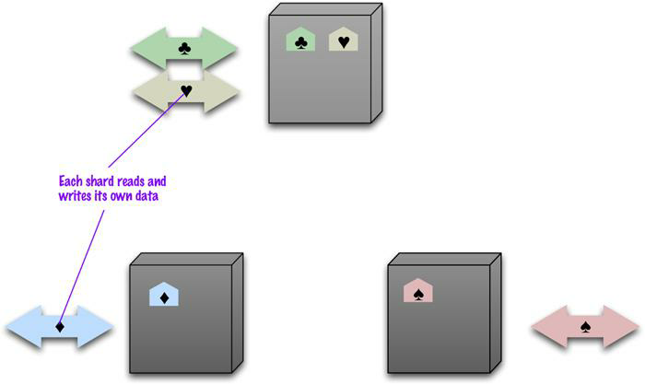
Sharding
Sharding: spezzare i dati in parti (shard) che vengono memorizzate su macchine diverse
I.e., scalare orizzontalmente
Una buona strategia di sharding è fondamentale per ottimizzare le performance
Tipicamente basata sul valore di uno o più campi
Notes:
Rimosso: Non dimenticarsi che, nei cluster, si usano macchine meno affidabili – diminuisce la resistenza ai guasti

Slide 39
Strategie di sharding
Regole principali per una strategia di sharding:
Memorizzare i dati vicini al luogo da cui devono essere acceduti
E.g., memorizzare gli ordini per l’Italia nel data center europeo
Mantenere una distribuzione bilanciata
Ogni nodo dovrebbe ricevere (più o meno) la stessa percentuale di dati
Mettere insieme dati che potrebbero essere letti in sequenza
Stesso cliente, stesso nodo

Slide 40
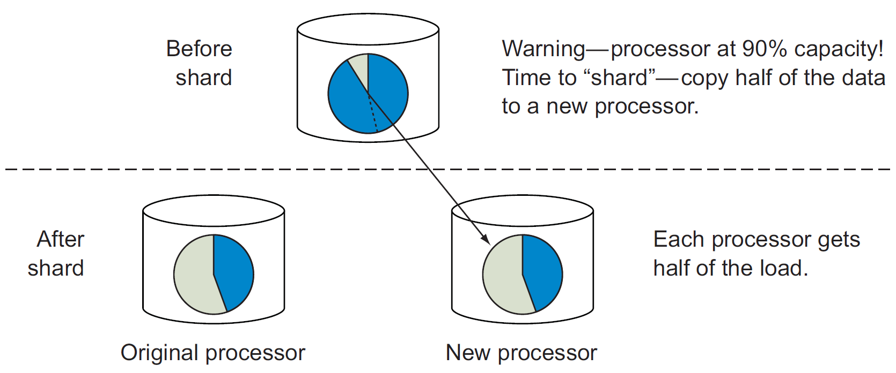
Auto-sharding
Molti database NoSQL offrono politiche di auto-sharding
Il database gestisce la distribuzione dei dati in base al carico di lavoro abituale
Attenzione: ridefinire (o definire tardivamente) la strategia di sharding può risultare molto oneroso

Slide 41
Replication
Replication: i dati vengono copiati su diversi nodi
Come gestire la distribuzione delle repliche nei nodi?
Principio comunemente adottato:
Una replica nel nodo che riceve il dato
Una replica in un nodo diverso all’interno dello stesso rack
Una replica in un nodo all’interno di un rack diverso
Ogni aggiornamento ad un dato richiede la propagazione delle modifiche a tutte le sue repliche
Due tecniche per gestire gli aggiornamenti:
Master-slave
Peer to peer
Notes:
Parliamo di replica completa, per ora

Slide 42
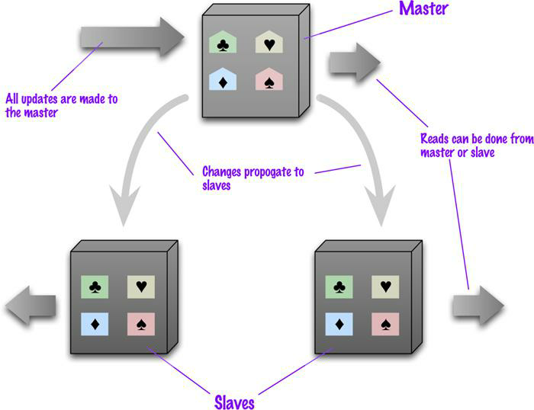
Master-Slave Replication
Master
E’ il "manager" dei dati
Gestisce tutti i processi di aggiornamento
Può essere deciso manualmente o sorteggiato
Slaves
Consentono la lettura dei dati
Sincronizzati con il master
Possono diventare master in caso di failure di quest’ultimo
Notes:
Parliamo di replica completa, per ora

Slide 43
Master-Slave Replication: pro e contro
Pro
Gestisce facilmente molte richieste di lettura
Basta aggiungere più nodi e assicurarsi che le letture vengono gestite degli slave
Gli slave possono gestire le letture anche senza master
Utile quando il carico di lavoro è principalmente in lettura
Contro
Il master è un collo di bottiglia
Solo il master può gestire gli aggiornamenti dei dati
In caso di failure, bisogna attendere il ripristino del master o una nuova elezione
La lenta propagazione dei cambiamenti può generare inconsistenza
Due utenti possono leggere valori diversi nello stesso momento
Le inconsistenze in lettura possono essere problemantiche, ma hanno una durata limitata
Non ideale in presenza di un forte carico di lavoro in scrittura

Slide 44
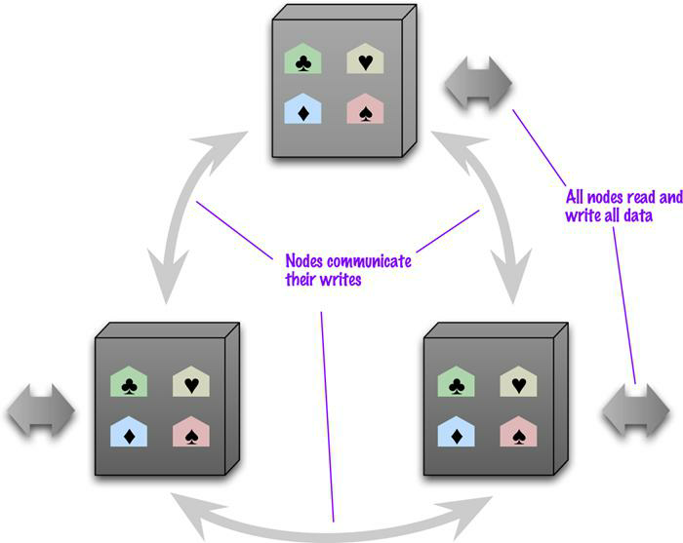
Peer-to-Peer Replication
Tutti i nodi hanno la stessa importanza
Tutti i nodi gestiscono gli aggiornamenti
La perdita di un nodo non compromette né letture né scritture

Slide 45
Peer-to-Peer Replication: pro e contro
Pro
Il fallimento (failure) di un nodo non interrompe le richieste di letture e di scritture
Aggiungendo nodi di aumentano facilmente le performance
Contro
Inconsistenza!
La lenta propagazione dei cambiamenti può generare inconsistenza
Due utenti possono leggere valori diversi nello stesso momento
Le inconsistenze in lettura possono essere problematiche, ma hanno una durata limitata
E’ lo stesso problema che occorre in replicazione master-slave
Due persone possono aggiornare diverse copie dello stesso dato (memorizzate in nodi diversi) nello stesso momento
Le inconsistenze in scrittura sono per sempre
Notes:
TODO: come gestire conflitti in scrittura? Quorum, l‘ultimo vince o segnalazione.

Slide 46
Consistenza con replicazione: gestire i conflitti
Conflitti in lettura
Tolleranza: la finestra di inconsistenza è solitamente limitata
Read-your-writes: la consistenza in lettura è garantita rispetto alle proprie modifiche
Si associa un utente ad un unico nodo (rischio: carico di lavoro sbilanciato)
Si usano campi di versionamento per assicurarsi che nessuno abbia modificato il valore dall’ultima lettura
Conflitti in scrittura (modello P2P)
Last write wins: l’ultimo update sovrascrive i precedenti
Prevenzione: nuove scritture solo sulla versione più recente
Rilevamento: si mantiene la cronologia delle modifiche e si segnala il problema all’utente, lasciandogli facoltà di decidere quale versione confermare
Notes:
Eventual consistency is independent from logical consistency but replication can lengthen the inconsistency window.
Read-your-write si applica solo alle letture che seguono immediatamente un’operazione di scrittura. Un modo è associare un utente a un nodo (rischio di carichi di lavoro sbilanciati)

Slide 47
Consistenza con replicazione: il quorum
Il meccanismo di quorum permette di consistenza sia in lettura che in scrittura in presenza di replicazione dei dati
Si basa sulla necessità di contattare una determinata maggioranza di nodi responsabili di un certo dato
Il quorum corrisponde al numero minimo di repliche che devono essere contattate per poter avere la possibilità di eseguire un’operazione su un dato replicato
Ogni dato ha N repliche
Quorum in scrittura: W > N/2,
La scrittura è consentita solo se W repliche possono essere aggiornate
Garantisce che due operazioni non avvengano contemporaneamente
Quorum in lettura: R > N-W
L’operazione è consentita solo se R repliche possono essere lette
Garantisce che almeno una copia aggiornata venga letta
scritture w₁, w₂, w₃
N=5, W=3, R=3
Notes:
A seconda di come si imposta il quorum di scrittura cambia, es. se metto W = 5 vedrò tutto bene.

Slide 48
Gestione della consistenza
Uno sguardo dietro le quinte

Slide 49
RDBMS vs NoSQL: filosofie diverse
I DBMS relazionali vengono da decenni di utilizzo assodato
Forte focus sulla consistenza dei dati
Ottimizzazione delle performance maturata con anni di ricerca
Sistemi altamente complessi (trigger, caching, sicurezza, ecc.)
I sistemi NoSQL nascono per far fronte alle limitazioni degli RDBMS
Forte focus sulla distribuzione e sulla disponibilità dei dati
Sistemi molto semplici (per ora)
Rapidità e maneggevolezza piuttosto che consistenza a tutti i costi

Slide 50
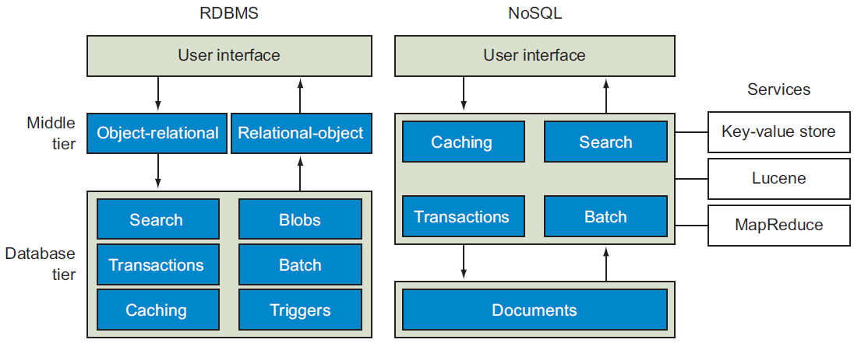
RDBMS vs NoSQL: filosofie diverse

Slide 51
RDBMS vs NoSQL: filosofie diverse
Pro RDBMS
Problematiche di consistenza e concorrenza gestita dal DBMS
Politiche e meccanismi di sicurezza affidabili e ad alto livello di dettaglio
Standard SQL: stesso codice, tecnologie diverse
Schema e vincoli garantiscono la qualità del dato
ER ed SQL conosciuti da tutti
Integrazione immediata con strumenti di reportistica e OLAP
Pro NoSQL
Non è necessario definire lo schema per poter cominciare a lavorare (fase di test)
Gestione efficiente della distribuzione dei dati su più nodi
Scalabilità lineare delle performance rispetto al numero di nodi
Funzionalità di text-search integrate (non sempre) ed efficienti
Libertà dagli ORM
Malleabilità nella gestione di dati ad alta varietà

Slide 52
Consistenza: un esempio
Immaginiamo di fare un giroconto di 1000€ dal conto A al conto B; il passaggio richiede due operazioni
Prelievo di 1000€ dal conto A
Deposito di 1000€ sul conto B
In nessun caso deve poter capitare che:
A causa di un errore, i 1000€ non vengano depositati sul conto B e vengano persi
A causa di un errore, i 1000€ vengono depositati due volte sul conto B (magari!)
Interrogando il database, venga visualizzato uno stato intermedio
E.g., se in A c’erano solo 1000€ e in B 0€, non deve poter essere visualizzato uno stato intermedio in cui A+B = 0€
Negli RDBMS esiste un meccanismo infallibile: le transazioni

Slide 53
Consistenza negli RDBMS: ACID
Le transazioni garantiscono quattro proprietà fondamentali, denominate ACID
Atomicity
La transazione è indivisibile: o viene completata interamente con successo, o fallisce
Non è possibile che venga completata solo a metà
Consistency
La transazione lascia il DB in uno stato consistente
Nessuno dei vincoli di integrità del DB può mai essere violato
Isolation
Una transazione esegue indipendentemente dalle altre
Se più transazioni eseguono in concorrenza, l’effetto netto equivale a quello di un’esecuzione seriale
Durability
Il DBMS protegge il DB a fronte di guasti
Notes:
Fornisce granzie in termini di consistenza e accessi simultanei

Slide 54
Consistenza negli RDBMS: ACID
L'implementazione delle transazioni ACID richiede la gestione di un meccanismo di lock e log
Blocco delle risorse e tracciamento delle modifiche
In caso di problemi, ripristino dello stato iniziale
Alla fine, sblocco delle risorse
Garanzia di consistenza a discapito di velocità e disponibilità del dato
Ricadute sui tempi di attesa degli utenti
Difficili da gestire se il database è distribuito
In alcune situazioni, la garanzia di consistenza è meno importante
E.g.: acquisto di prodotti
La gestione del carrello richiede velocità e disponibilità
L'emissione dell'ordine richiede consistenza

Slide 55
Consistenza nei NoSQL
Diversi tentativi sono stati fatti per descrivere le proprietà dei sistemi NoSQL in contrapposizione alle proprietà ACID delle transazioni
Proprietà BASE
Teorema CAP
Non vanno intese come proprietà garantite dai sistemi NoSQL…
… piuttosto come proprietà che tentano di descriverne il comportamento

Slide 56
Consistenza nei NoSQL: BASE
Basic Availability
Il sistema deve essere sempre disponibile
Soft-state
E' accettabile che il sistema presenti delle inconsistenze, purché temporanee
Eventual consistency
Prima o poi, il sistema verrà lasciato in uno stato consistente
Il concetto più importante
ACID
Approccio pessimista (prevenire meglio che curare)
BASE
Approccio ottimista (prima o poi si sistema tutto)
Focus su throughput piuttosto che su consistenza

Slide 57
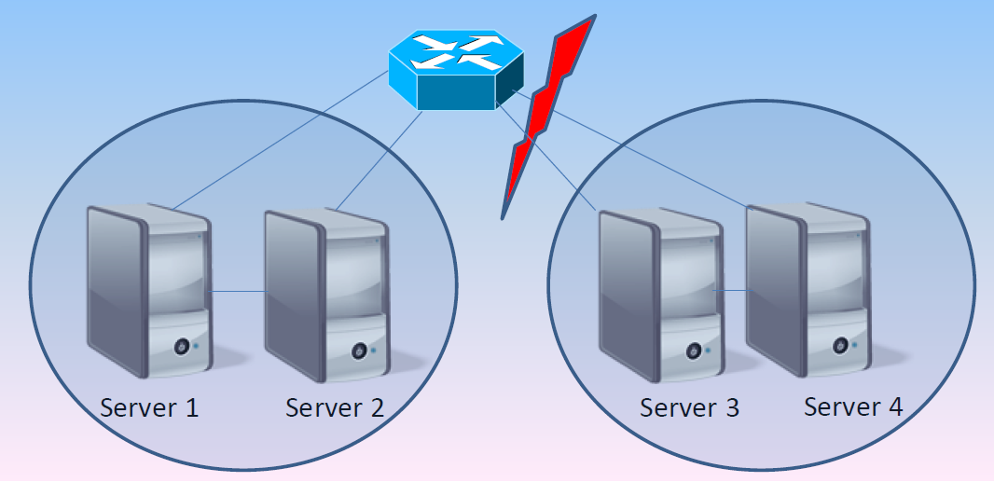
Consistenza nei NoSQL: teorema CAP
"Teorema": date le seguenti tre proprietà, solo due possono essere garantite
Consistency: il sistema è sempre consistente
Availability: il sistema è sempre disponibile
Partition tolerance: il sistema può subire partizionamenti di rete
Tre situazioni
CA: il sistema non può subire partizionamenti (single server)
AP: in caso di partizionamenti, il sistema sacrifica la consistenza (overbooking)
CP: in caso di partizionamenti, il sistema sacrifica la disponibilità (prenotazioni bloccate)
Teorema controverso e di difficile interpretazione
Asimmetria delle proprietà: i sistemi che sacrificano la consistenza lo fanno sempre (per favorire la velocità), non solo in caso di partizionamento
A seconda dei requisiti applicativi, il rapporto tra queste proprietà viene gestito in maniera più o meno rigida
Notes:
- Conistente: ogni nodo restituisce la stesa, più recente, scrittura riuscita. Ogni cliente ha la stessa vista dei dati
Disponibile: Ogni nodo (non fallito) resistuice una risposta per tutte le richieste di scrittura o lettura in un ragionevole periodo di tempo
Partition tolerance: nonostante un insieme di macchine rimanga scollegato il sistema continua a funzionare, questo problema può capitare nei sistemi distribuiti

Slide 58

Consistenza nei NoSQL: teorema PACELC
"Teorema": evoluzione del teorema CAP
if (Partition) then { Avaialbility or Consistency? }
Else { Latency or Consistency }
Distingue il comportamento in presenza di partizionamenti da quello "normale"
PA: in caso di partizionamenti, il sistema sacrifica la consistenza (overbooking)
PC: in caso di partizionamenti, il sistema sacrifica la disponibilità (prenotazioni bloccate)
EL: a regime normale, il sistema sacrifica la consistenza in favore della latenza
EC: a regime normale, il sistema sacrifica la latenza in favore della consistenza
Quattro situazioni:
PA EL: sistema incentrato su velocità e disponibilità (principale filosofia dei sistemi NoSQL)
PA EC: consistenza sacrificata solo in caso di partizionamento
PC EL: consistenza sacrificata solo a regime normale (e.g., Yahoo Sherpa)
PC EC: sistema fortemente consistente (RDBMS)
Prof. Daniel Abadi (Maryland)
Notes:
http://dbmsmusings.blogspot.com/2010/04/problems-with-cap-and-yahoos-little.html

Slide 59
Consistenza nei NoSQL: soluzioni
Consideriamo due utenti che vogliono prenotare la stessa stanza d’albergo, nonostante avvenga un partizionamento di rete
CP: nessun utente può prenotare stanze (si sacrifica A)
Situazione non ideale
AP: entrambi i nodi accettano le richieste di prenotazione (si sacrifica C)
Possibile overbooking: conflitto in scrittura da gestire
caP: solo un utente può prenotare
L’altro vedrà la stanza disponibile ma non prenotabile
La gestione di queste situazioni dipende strettamente dal contesto
Trading finanziario? Blog? E-commerce?
L’importante è capire:
Qual è la tolleranza sulla lettura di dati obsoleti
Quanto può essere ampia la finestra di inconsistenza
Notes:
Gestione del conflitto in scrittura:
Last one wins (vince l’ultimo che arriva)
Segnalazione all’utente del conflitto
Quorum

Slide 60
Consistency in NoSQL: summary
Sorgente | Causa | Effetto | Soluzione
Replicazione (MS, P2P) | Le propagazione delle modifiche sulle repliche è lenta | Conflitto in lettura | - Tollerare Read-your-writes - Quorum
Replicazione (P2P) | Due scritture vengono eseguite su repliche diverse dello stesso dato | Conflitto in scrittura | - Last write wins - Prevenire - Rilevare - Quorum
Partizionamento di rete | Impossibilità di comunicare con tutte le repliche di un certo dato | - Conflitto in lettura - Possibile conflitto in scrittura | - Rilassare il CAP - Prevenire conflitti in scrittura - Gestire conflitti in scrittura come sopra
Assenza di proprietà ACID | - Un aggiornamento di più record fallisce a metà query - Due aggiornamenti di più record si sovrappongono | Inconsistenza irrecuperabile | - Ogni sistema prevede dei meccanismi più o meno limitati di proprietà ACID
Denormalizzazione dei dati | Lo stesso dato è replicato su record diversi con valori diversi | Impossibilità di individuare i valori corretti | - Evitare la denormalizzazione se è necessaria una forte consistenza - Pulire i dati prima di analizzarli

Slide 61
One size does not fit all
Ad ogni applicazione il giusto modello dati

Slide 62
DB Key-Value popolari
Riak: http://basho.com/riak/
Redis (Data Structure server): http://redis.io/
Più di un semplice key-value perché supporta la memorizzazione di strutture più complesse (liste, set, …) e l’esecuzione di operazioni sui valori (range, diff, …)
Memcached DB: http://memcached.org/
Berkeley DB: http://www.oracle.com/us/products/database/berkeley-db/
HamsterDB: http://hamsterdb.com/
Specialmente per usi embedded
Amazon DynamoDB: https://aws.amazon.com/dynamodb/
Un servizio non open-source
Project Voldemort: http://www.project-voldemort.com/
Un’implementazione open-source di Amazon DynamoDB

Slide 63
DB Key-Value: quando usarli
Caso d’uso molto semplici
Dati indipendenti (nessuna necessità di modellare relazioni)
Le query sono solitamente delle semplici lookup
Sono necessarie performance molto elevate
Esempi
Memorizzare informazioni di sessione
Ogni sessione web è unica e ha un valore univoco di sessionId. Tutte le informazioni su una sessione possono essere memorizzare con una richiesta PUT e recuperate con una richiesta GET.
Profili utente, preferenze
Ogni utente ha il suo identificatore (userId, username, o altro) e ha le sue preferenze in termini di lingua, colori, timezone, elenco dei prodotti accessibili, ecc. – tutte informazioni che possono essere messe in un unico aggregato.
Shopping Cart, servizi di chat
Ogni sito di e-commerce associa un carrello ad ogni utente, che può essere memorizzato in un aggregato la cui chiave è l’ID dell’utente.
Notes:
1 RDBMS would be overkill

Slide 64
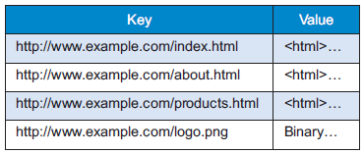
DB Key-Value: casi d'uso reali
Crawling di pagine web
La chiave è l'URL, il valore è il contenuto intero della pagina (HTML, CSS, JS, immagini, ..)
Twitter timeline
Per ogni utente viene materializzata la lista dei tweet da mostrare nella timeline
Amazon S3 (Simple Storage Service)
Un servizio per memorizzare file nel cloud
Utile per gestire backup personali, condivisione di file con gruppi di utenti, pubblicazione di siti e applicazioni
Si paga al consumo
Storage: approx. $0.03 per GB per month
Uploading files: approx. $0.005 per 1000 items
Downloading files: approx. $0.004 per 10,000 files* PLUS $0.09 per GB (first GB free)
Notes:
1 RDBMS would be overkill
https://www.infoq.com/presentations/Real-Time-Delivery-Twitter
http://highscalability.com/blog/2014/9/8/how-twitter-uses-redis-to-scale-105tb-ram-39mm-qps-10000-ins.html
https://www.quora.com/Why-is-Twitter-not-using-NoSQL

Slide 65
DB Key-Value: quando non usarli
Dati con relazioni
Se c’è bisogno di gestire le relazioni fra dati in dataset diversi (o fra dati con set di chiavi diversi)
Alcuni sistemi forniscono meccanismi di link-walking
Operazioni multi-record
Perché non si possono fare operazioni su più record
Interrogazioni sui dati
Se si vogliono effettuare interrogazioni sulle informazioni memorizzate nel valore dell’aggregato anziché sulla chiave
Alcuni prodotti offrono limitate funzionalità di interrogazione sui valori

Slide 66
DB documentali popolari
MongoDB: http://www.mongodb.org
CouchDB: http://couchdb.apache.org
Terrastore: https://code.google.com/p/terrastore
OrientDB: http://www.orientechnologies.com
RavenDB: http://ravendb.net
Lotus Notes: http://www-03.ibm.com/software/products

Slide 67
DB documentali: quando usarli
Elevata espressività
Memorizzare i dati secondo un modello innestato
Formulare query complesse che coinvolgono molti campi
Esempi
Log di eventi / web services
Repository centrali per la memorizzazioni di log di eventi di diverse applicazioni; sharding sulla base del nome dell’applicazione sorgente o del tipo di evento.
CMS, piattaforme di blogging
L’assenza di uno schema predefinito rende i database documentali adatti all’utilizzo per content management systems (CMS) o per applicazioni di gestione di siti web, per la gestione di commenti, registrazioni e profili utente
Web Analytics o Real-Time Analytics
La possibilità di aggiornare solo alcune parti di un documento permette di salvare e aggiornare facilmente delle metriche di analisi
L'indicizzazione di contenuti testuali abilita anche applicazioni di real-time sentiment analysis e social media monitoring.
Applicazioni di e-commerce
Le applicazioni di e-commerce hanno spesso bisogno di flessibilità sullo schema per memorizzare prodotti e ordini e per poter permettere l’evoluzione del proprio modello dati senza incorrere in costi di refactory o di migrazione dei dati

Slide 68
DB documentali: casi d'uso reali
Servizi di advertising
MongoDB nasce come sistema di gestione di banner pubblicitari
Il servizio deve essere disponibile 24/7 e molto efficiente
Necessarie regole complesse per trovare il banner giusto in base agli interessi della persona
Necessità di gestire tipologie diverse di ad e di avere una reportistica dettagliata
Internet of Things
Gestione real-time dei dati generati da sensori
Bosch utilizza MongoDB per catturare dati da automobili (sistema di frenata, servosterzo, tergicristalli, ecc.) e da strumenti di manutenzione di velivoli
Implementate regole di business che avvisano il pilota in caso di pressione dei freni calata sotto un livello critico, o avvisano l'operaio se uno strumento è utilizzato in maniera impropria
Technogym utilizza MongoDB per catturare dati dagli attrezzi connessi

Slide 69
DB documentali: quando non usarli
Transazioni complesse e multi-operazione
A meno di qualche eccezione (e.g., RavenDB), i database documentali non sono adatti per operazioni atomiche cross-documento.
Interrogazioni su strutture aggregate variabili
Se la struttura degli aggregati cambia continuamente, anche le query devono essere costantemente modificate. Una soluzione potrebbe essere quella di disaggregare i dati (i.e., normalizzarli), ma verrebbe meno il concetto di aggregato.

Slide 70
DB column-family popolari
Cassandra: http://cassandra.apache.org
HBase: https://hbase.apache.org
Hypertable: http://hypertable.org
SimpleDB: https://aws.amazon.com/simpledb
Google BigTable: https://cloud.google.com/bigtable

Slide 71
DB column-family: quando usarli
Compromesso tra espressività e semplicità, sia a livello di modellazione che di interrogazione dei dati
Esempi
Log di eventi; CMS, piattaforme di blogging
Similmente ai database documentali, applicazioni diverse possono usare colonne diverse
Matrici sparse
Mentre un RDBMS gestisce tutti i null, un database colonnare permette di allocare solamente le colonne per cui è necessario memorizzare un dato.
Applicazioni GIS
"Pezzi" di mappa possono essere memorizzati come coppie di longitudine (chiave di riga) e latitudine (colonna)

Slide 72
DB column-family: casi d'uso reali
Applicazioni Google
BigTable è il database di riferimento per molti servizi di Google, tra cui Search, Analytics, Maps e Gmail
Profili utente e preferenze
Spotify usa Cassandra per gestire tutti i metadati relativi ad utenti, artisti, canzoni, playlist, ecc.
Manhattan
Dopo aver provato Cassandra, Twitter ha sviluppato un suo DBMS NoSQL proprietario per gestire buona parte dei propri servizi
Notes:
Netflix: 12M trans/sec. Ebay, >100TB. IoT
https://labs.spotify.com/2015/01/09/personalization-at-spotify-using-cassandra/
https://academy.datastax.com/resources/ds220-data-modeling?unit=use-cases-use-case-introduction

Slide 73
DB column-family: quando non usarli
Stesse considerazioni dei database documentali
Transazioni complesse e multi-operazione
Interrogazioni su strutture aggregate variabili
Necessità di elevata espressività nell’interrogazione dei dati
I join sono fortemente sconsigliati
Supporto limitato per filtri e group-by
Notes:
Prototipazioni: nelle prima fasi di progetto, i pattern delle query possono cambiare frequentemente, con la conseguenza di dover riprogettare le famiglie di colonne. In Cassandra, the cost may be higher for query change as compared to schema change.

Slide 74
DB a grafo popolari
Neo4J: http://neo4j.com
InfiniteGraph: http://www.objectivity.com/products/infinitegraph/
OrientDB: http://orientdb.com/orientdb/
FlockDB: http://github.com/twitter-archive/flockdb

Slide 75
DB a grafo: quando usarli
Dati interconnessi
I social network sono un’applicazione in un cui i database a grafo sono molto efficienti (non solo per memorizzare amicizie, ma, per esempio, per memorizzare relazioni di lavoro); ogni dominio ricco di relazioni è un buon contesto
Servizi di instradamento e location-based
Applicazioni che affrontano il problema del commesso viaggiatore (TSP, Travelling Salesman Problem)
Applicazioni location-based per suggerire, ad esempio, i migliori ristoranti nelle vicinanze. In questi casi, le relazioni modellano il concetto di distanza tra i nodi
Applicazioni di recommendation, fraud-detection
Sistemi che suggeriscono «i prodotti acquistati dai tuoi amici», o «i prodotti acquistati da chi ha acquistato questo prodotto»
Quando le relazioni sono talmente tante da evidenziare chiari pattern comportamentali, la ricerca di outlier può servire per la rilevazione di frodi

Slide 76
DB a grafo: casi d'uso reali
Analisi delle connessioni
Trovare di amici/relazioni comuni (friend-of-a-friend) in un social network
Individuare concentrazioni di telefonate che identificano una rete criminale
Analizzare flussi di denaro tra conti corrente che riscontrino pattern tipici di riciclaggio di denaro o furti di carte di credito
Principali utilizzatori: studi legali, forze di polizia, agenzie di intelligence
https://neo4j.com/use-cases/fraud-detection/
Utile anche in attività di analisi del testo (Natural Language Processing)
Inferenza
Creazione di regole che permettano di estrarre nuova conoscenza in presenza di determinati pattern (e.g., transitività di relazioni, meccanismi di fiducia)
Notes:
https://developer.ibm.com/dwblog/2017/detecting-complex-fraud-real-time-graph-databases/

Slide 77
DB a grafo: quando non usarli
Applicazioni data-intensive
Attraversare il grafo è semplice, ma analizzare tutto il grafo può diventare particolarmente oneroso.
Esistono framework per l’elaborazione distribuita di grafi (e.g., Apache Giraph), ma non si appoggiano su database a grafo

Slide 78
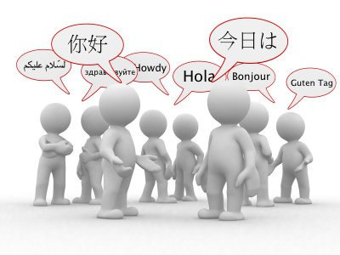
Persistenza poliglotta
Database diversi sono progettati per risolvere problemi diversi
Utilizzare un singolo DBMS per gestire tutti i requisiti…
Memorizzare dati operazionali
Gestire informazioni temporanee di sessione
Attraversare grafi di clienti
Effettuare operazioni OLAP
…
… porta solitamente a soluzioni non efficienti.
Ogni attività ha i suoi requisiti in termini di availability, consistenza, backup, ecc.
Notes:
Termine derivato da "programmazione poliglotta"

Slide 79
La scelta del database
Perché scegliere un database NoSQL invece di un RDBMS?
Scalabilità!
Necessità di funzionalità esclusive dei sistemi NoSQL (ad esempio, grafi, strutture innestate, proprietà schemaless)
Migliorare le performance in casi in cui la consistenza non è un vincolo
Evitare il problema del conflitto di impedenza
Anche se molti altri problemi vengono caricate sulle spalle degli sviluppatori
L’ecosistema NoSQL non è maturo come quello relazionale
Ma è in forte evoluzione
E’ fondamentale verificare le aspettative e i miglioramenti previsti prima di cambiare/estendere il database di riferimento

Slide 80
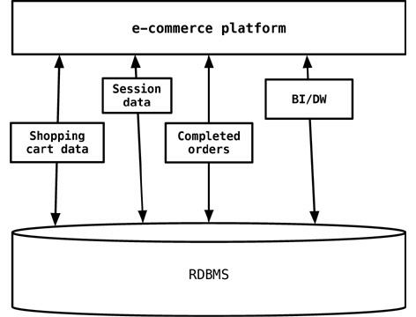
Approccio tradizionale
Notes:
The session, shopping cart, or order data do not need the same properties of availability, consistency, or backup requirements. Does session management storage need the same rigorous backup/recovery strategy as the e-commerce orders data? Does the session management storage need more availability of an instance of database engine to write/read session data?
In 2006, Neal Ford coined the term polyglot programming, to express the idea that applications should be written in a mix of languages to take advantage of the fact that different languages are suitable for tackling different problems. Complex applications combine different types of problems, so picking the right language for each job may be more productive than trying to fit all aspects into a single language.

Slide 81
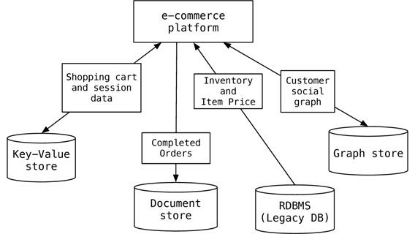
Gestione poliglotta dei dati
Notes:
Ogni db dovrebbe essere «Incorporato» all’interno dei serivizi. I servizi offrono API per consentire accesso e manipolazione dei dati. Se la soluzione corrente non può essere modificata, i sistemi NoSQL possono supportarla.
A key-value data store could be used to store the shopping cart data before the order is confirmed by the customer and also store the session data so that the RDBMS is not used for this transient data. Key-value stores make sense here since the shopping cart is usually accessed by user ID and, once confirmed and paid by the customer, can be saved in the RDBMS. Similarly, session data is keyed by the session ID. If we need to recommend products to customers when they place products into their shopping carts—for example, “ your friends also bought these products” or “ your friends bought these accessories for this product”—then introducing a graph data store in the mix becomes relevant.
Even using specialized relational databases for different purposes, such as data warehousing appliances or analytics appliances within the same application, can be viewed as polyglot persistence

Slide 82
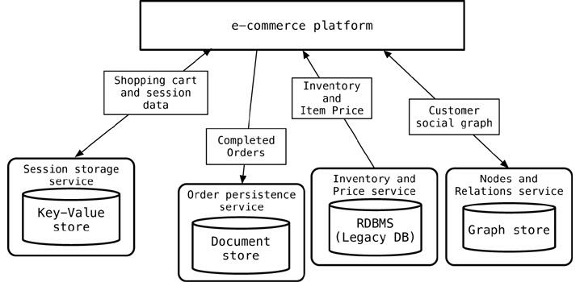
Gestione service-oriented
I singoli database possono essere "impacchettati" all’interno di servizi, che mettono i dati a disposizione di più applicazioni attraverso un meccanismo di API
Diversi prodotti NoSQL (e.g., Riak, Neo4J) forniscono già API REST

Slide 83
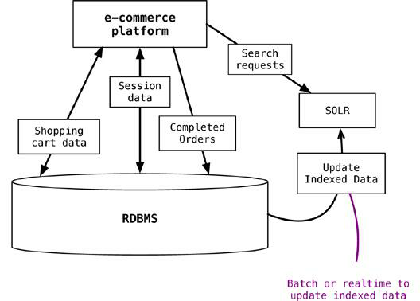
Estensione delle tecnologie esistenti
Se non si può cambiare tecnologia, si possono comunque utilizzare le nuove tecnologie a supporto di quelle esistenti
Notes:
While doing this, we need to update the indexed data as the data in the application database changes. The process of updating the data can be real-time or batch, as long as we ensure that the application can deal with stale data in the index/search engine. The event sourcing (“ Event Sourcing,” p. 142) pattern can be used to update the index.

Slide 84
Persistenza poliglotta in azienda
I DBA tendono a diventare sempre più poliglotti
E’ importante: capire come funzionano le tecnologie NoSQL, come monitorare questi sistemi e come sfruttarli al meglio delle loro potenzialità.
Questione sicurezza: verificare la possibilità di creare utenti e assegnare loro determinati privilegi.
La maggior parte dei DBMS NoSQL non offre una robusto sistema di sicurezza.
La responsabilità viene «scaricata» sulle applicazioni.
Attenzione alle problematiche legate a licenze, supporto, upgrade, driver, auditing, strumenti di supporto, ecc.
Molti prodotti sono open-source e hanno una comunità attiva di collaboratori; alcune aziende offrono supporto a livello commerciale.
Alcuni strumenti di supporto stanno venendo progressivamente rilasciati (e.g., MongoDB Monitoring Service, Datastax Ops Center, Rekon browser)
Gli strumenti di ETL stanno aggiungendo il supporto ai DBMS NoSQL
Notes:
Persistenza poliglotta

